Slide 1
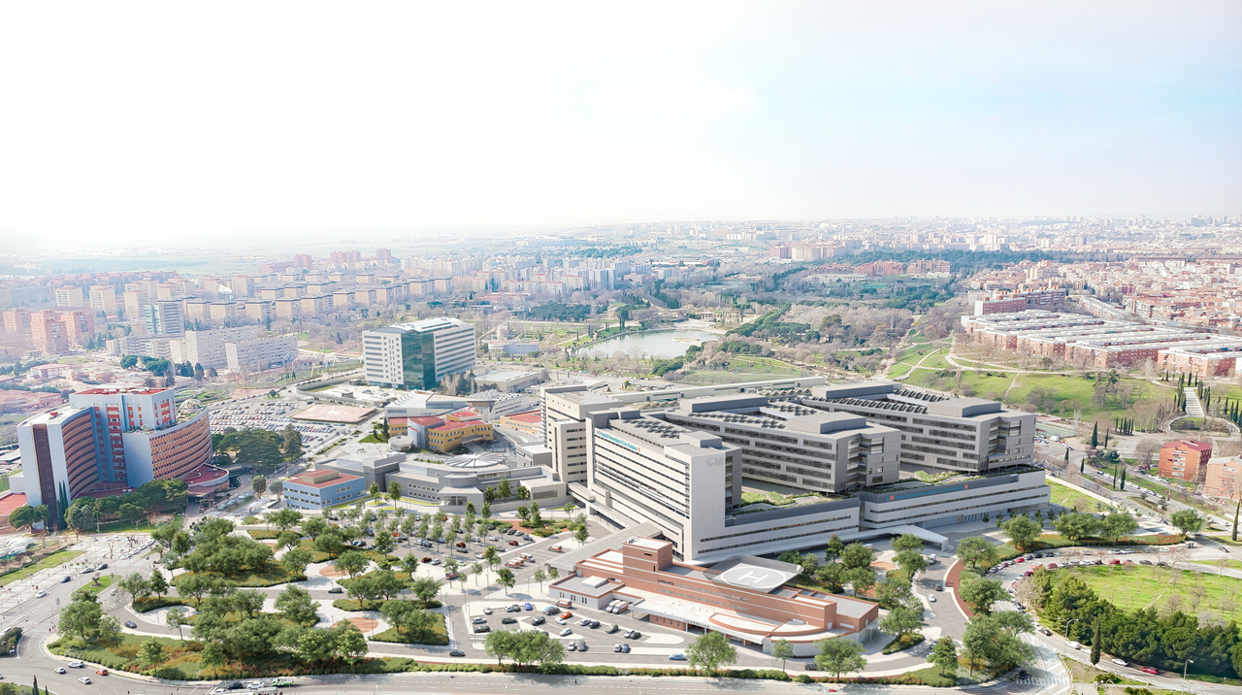
JORNADA DE PUERTAS ABIERTAS
2023
Notes:
Buenos días a todo el mundo!
Soy Pablo Zaragoza Ballester, R3 de Medicina Nuclear y me han encargado la tarea de hablaros sobre Medicina Nuclear en cinco minutos, tanto hablaros sobre la especialidad en sí, una de las grandes desconocidas entre todas las especialidades como que es la MN dentro del 12 de Octubre.
Empecemos hablando sobre que es la MN.

Slide 2
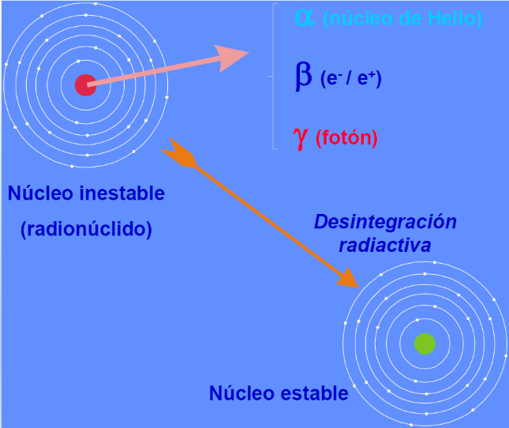
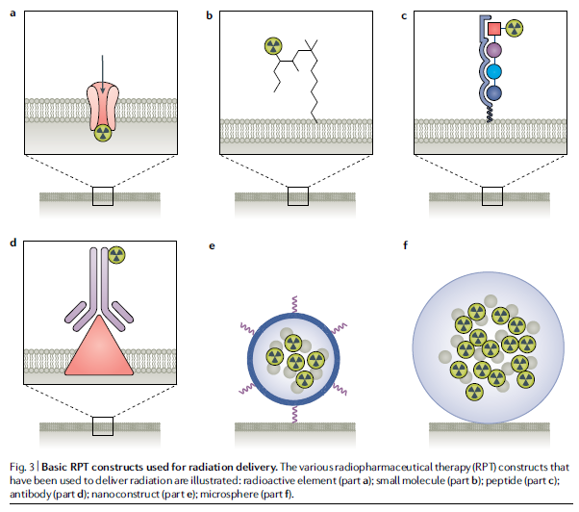
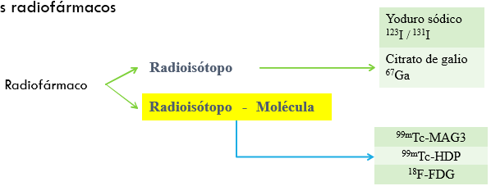
¿Qué es la Medicina Nuclear?
Notes:
En la naturaleza y de forma artificial, se pueden obtener elementos considerados como inestables y que van a buscar su estabilidad con la emisión de radiación (disminuyendo la energía que contienen).
Esta radiación, de forma muy simple se puede clasificar como radiación alpha, gamma o beta, cada una con sus propias características. Estos elementos inestables que emiten se llaman radioisótopos.
Existen radioisótopos que son capaces de incluirse dentro de vías metabólicas, como por ejemplo el I131 o I125 captados por las células tiroideas y que son la base del tratamiento del cáncer de tiroides diferenciado y la adquisición de imágenes de la glándula tiroides.
Otros necesitamos unirlos a moléculas que hacen de transportadores para incluirse en estas vías metabólicas.
La medicina nuclear utiliza estos radioisótopos para sus propios fines.

Slide 3
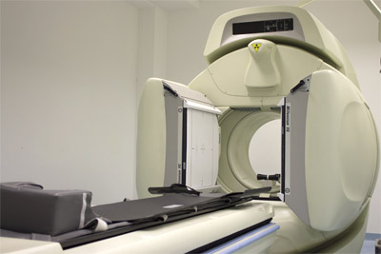
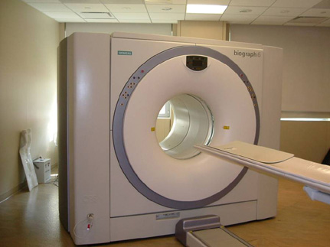
¿Qué es la Medicina Nuclear?
Imagen funcional, metabólica, precede a los cambios morfológicos.
RADIOFÁRMACO: ISÓTOPO +/- MOLÉCULA

Slide 4
¿Qué hacemos en Medicina Nuclear?
Notes:
Principalmente, nuestro trabajo consiste en el diagnóstico por la imagen (funcional). Un 10% corresponde a la cirugía radioguiada y otro 10-15% a tratamientos, porción está última que está evolucionando enormemente en los últimos años y que será gran parte del futuro de la especialidad.

Slide 5
Diagnóstico por la imagen
Gammacámaras y PET:
Cardiología
Endocrinología
Gastroenterología
Nefrourología
Neurología
Sistema osteoarticular
Infecciones
Oncología
Inflamatorias
Neumología
Notes:
En cuanto al diagnóstico por la imagen, realizamos estudios funcionales de prácticamente todos los sistemas/áreas del cuerpo, solo necesitamos cambiar el radiofármaco para hacer visible estas vías metabólicas. Solemos dividir el diagnóstico por la imagen en imágenes gammagráficas e imágenes pet.

Slide 6
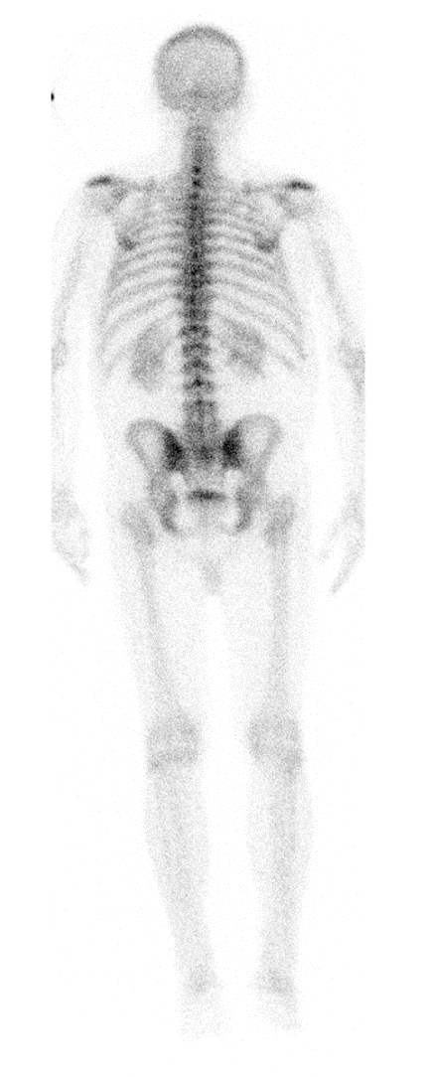
Gammagrafía ósea (99mTc-HDP/DPD).
Notes:
En cuanto a las imágenes gammagráficas, podemos hacer estudios del metabolismo óseo. Vemos un rastreo de cuerpo completo dentro de la normalidad, un caso de cáncer de próstata con afectación metastásica, la valoración de complicaciones en prótesis de rodilla o incluso, a día de hoy la prueba gold standard, el diagnóstico de amiloidosis cardiaca por ATTR dada la fijación de los radiofármacos óseos en el miocardio.

Slide 7
Gammagrafía renal (99mTc-DMSA) y renograma (99mTc-MAG3)
Notes:
Si usamos radiofármaco con captación por el sistema renal, podemos hacer estudios de nefrourología como la valoración de la vascularización y función de los trasplantes renales, la función renal de riñones nativos con la adquisición de curvas de como los riñones manejan el radiofármaco y de esa manera, estimar su funcionmiento. Así como el diagnóstico de anomalías congénitas como es este caso de agenesia renal derecha (solo vemos un riñón).

Slide 8
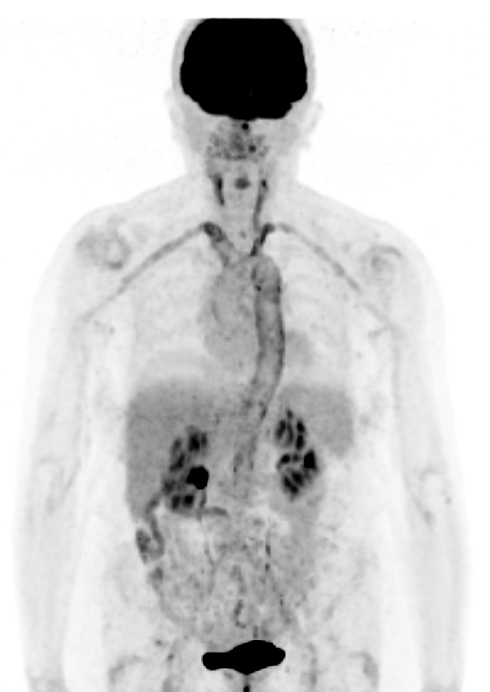
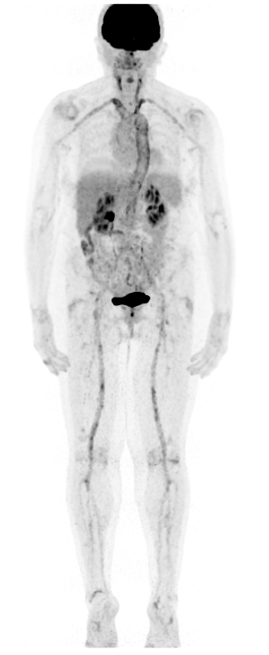
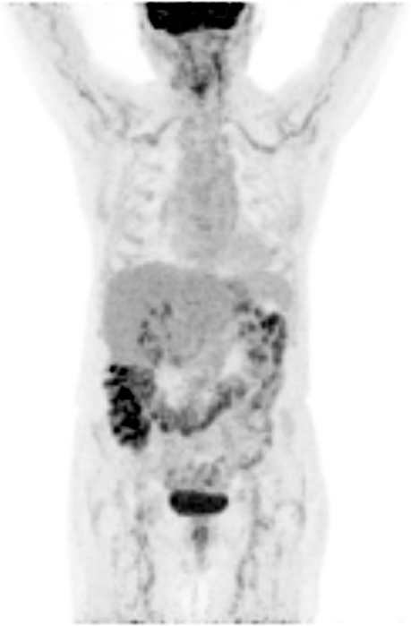
PET con 18F-FDG
Estudio de patología inflamatoria
Notes:
Pasando a las imágenes PET, con mucha mayor resolución.
Los estudios con FDG permiten la valoración del metabolismo de la glucosa. Por ejemplo en patología inflamtoria como este caso de vasculitis de grandes vasos donde vemos el aumento de la actividad metabólica a nivel de las arterias vertebrales, subclavias y braquiales. O este otro caso mucho más impresionante con la afectación predominante de la aorta torácica en su totalidad y de la aorta abdominal hasta el origen de las arterias renales.
Os lo amplío para que podáis admirar la belleza de esta imagen funcional.

Slide 9
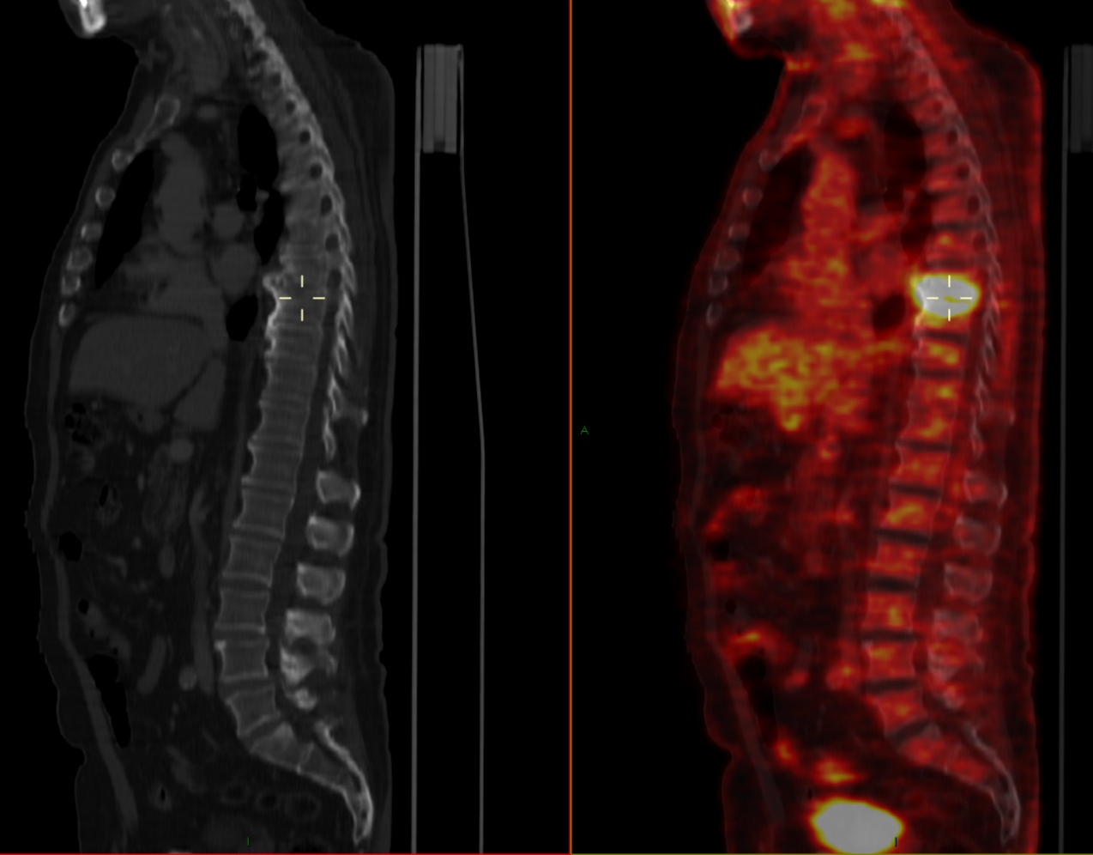
PET con 18F-FDG
Estudio de patología infecciosa
Notes:
Estudio de patología infecciosa como este caso de FOD compatible con una espodilodiscitis dorsal.

Slide 10
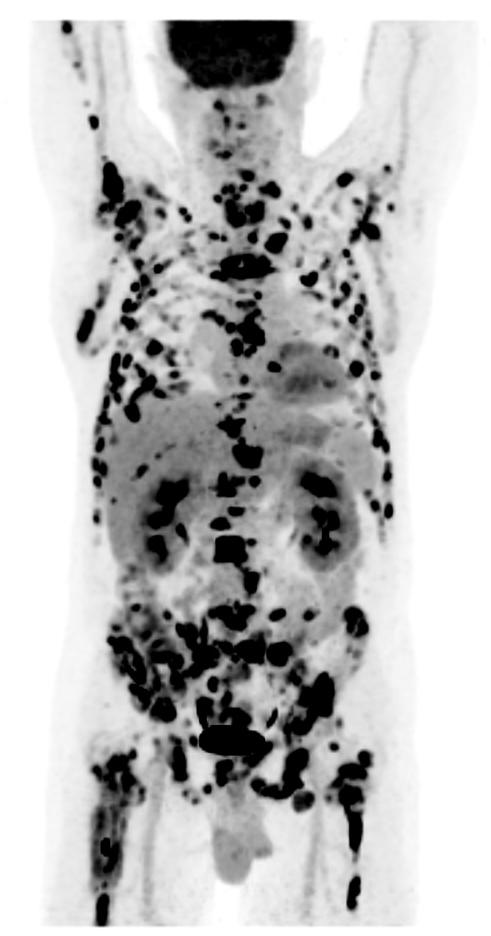
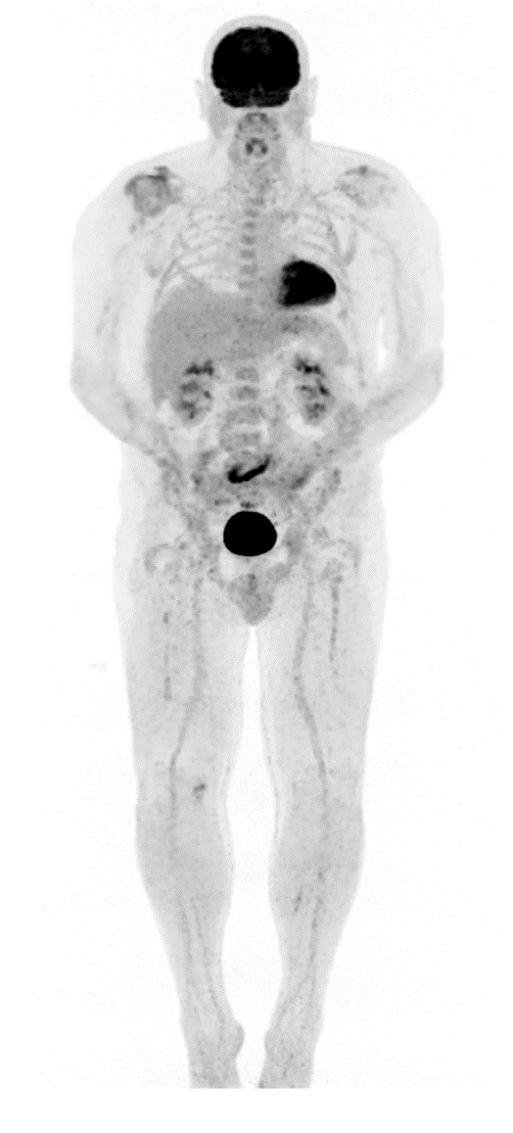
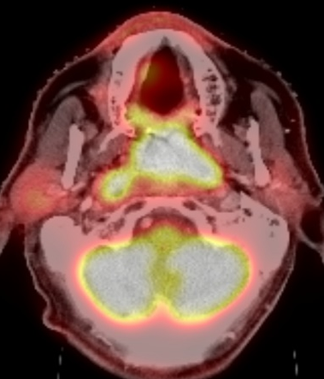
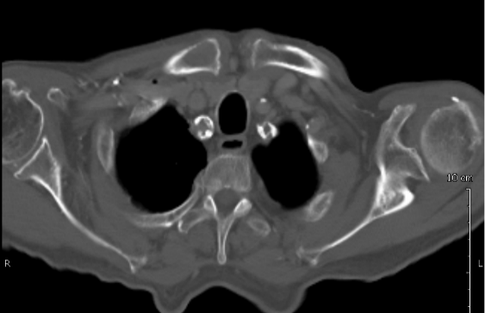
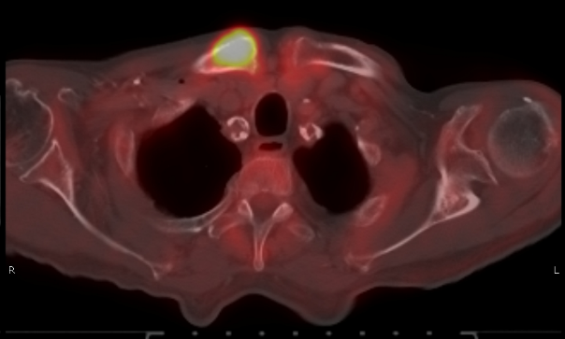
PET con 18F-FDG
Estudio de patología oncológica
Notes:
Patología oncológica
Linfoma folicular
Respuesta metabólica completa a los dos meses.

Slide 11
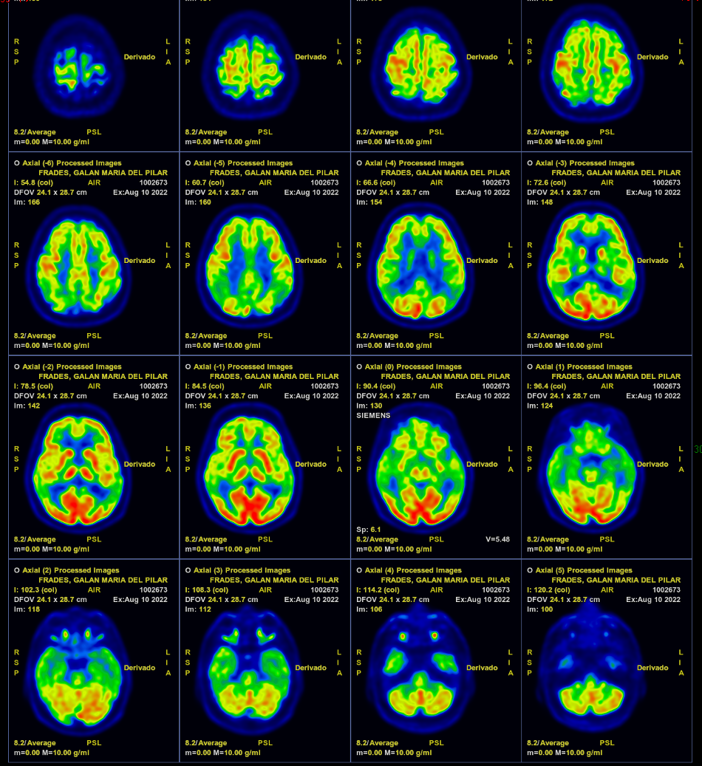
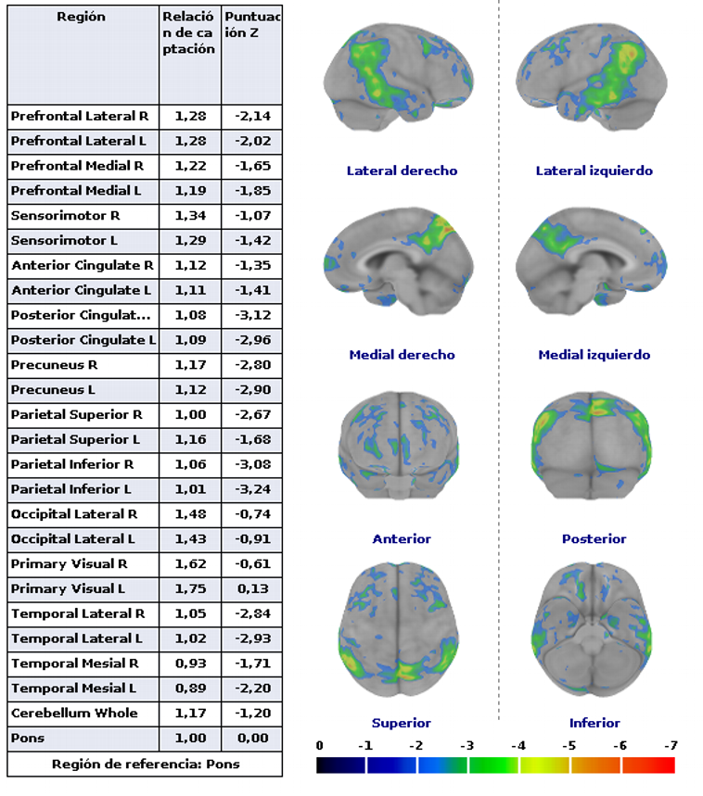
PET con 18F-FDG
Estudio de metabolismo cerebral

Slide 12
PET con 18F-Florbetaben
Estudio de depósito de amiloide en sustancia gris

Slide 13
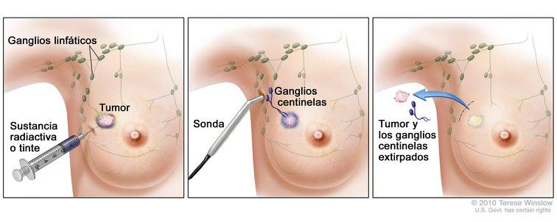
Cirugía radioguiada
Notes:
La cirugía radioguiada nos permite localizar los GC donde drena una lesión determinada mediante la inyección del radiofármaco alrededor de ella.

Slide 14
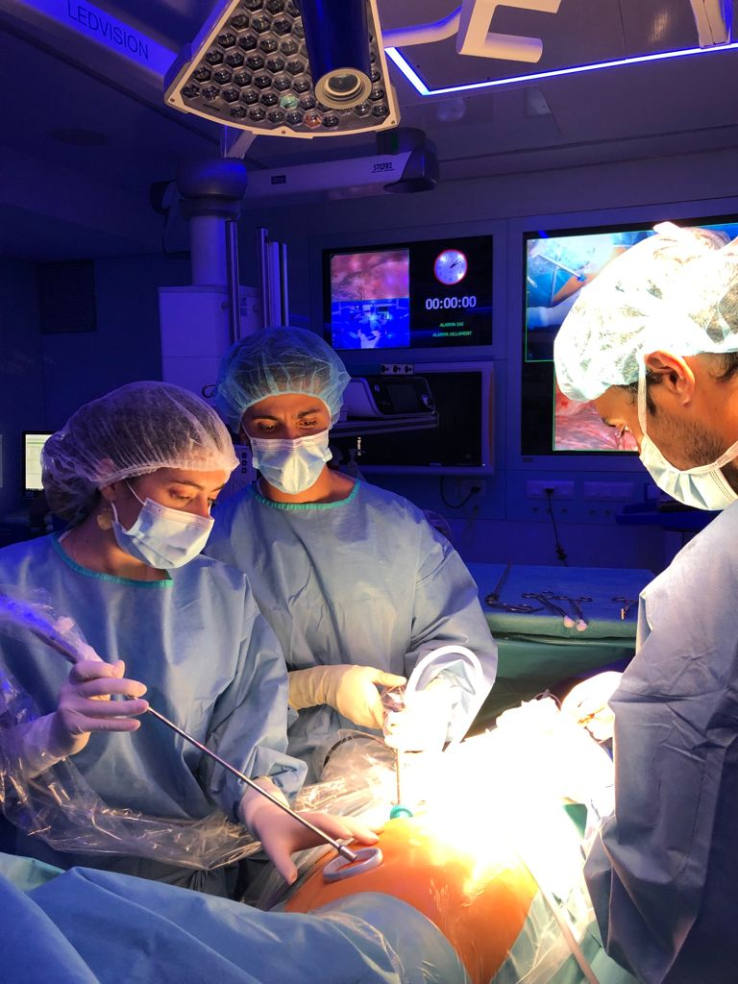
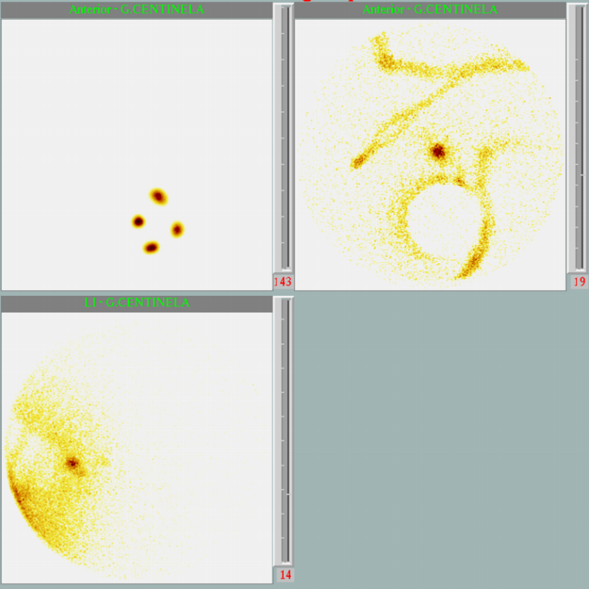
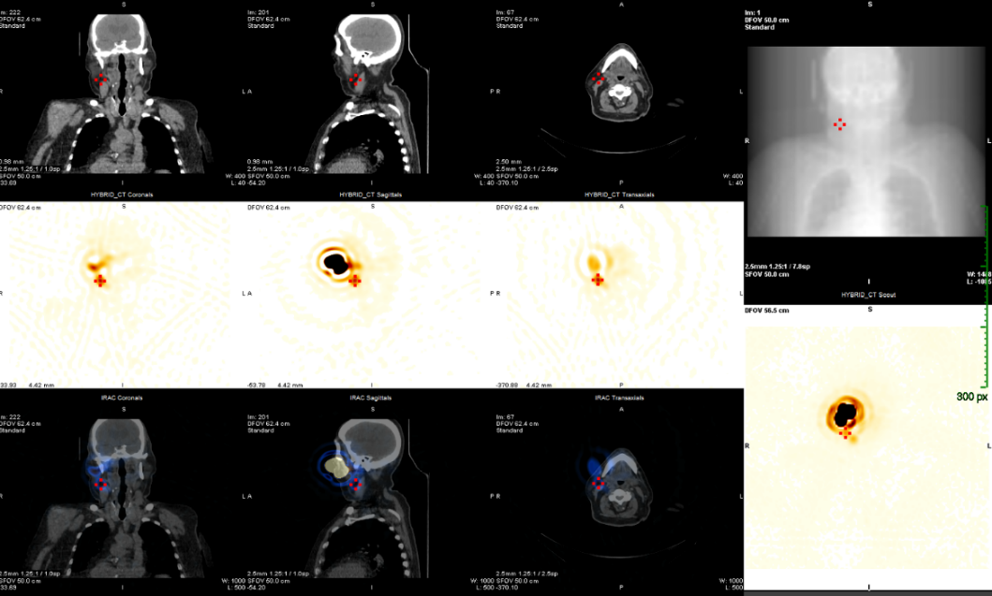
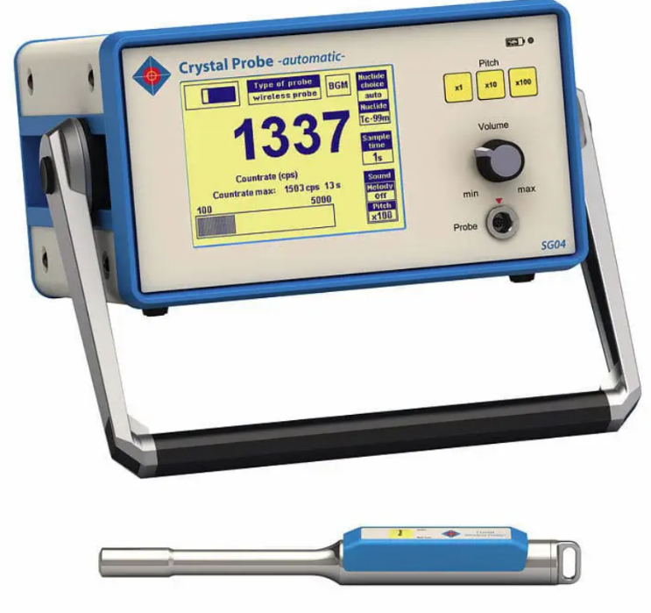
Biopsia selectiva de ganglio centinela
Notes:
Vemos en esta imagen la localización del GC en un cáncer de mama, que queda marcado tras la inyección y posterior al mismo solo debemos ir a quirófano y ayudar al equipo quirúrgico a localizar dicho ganglio.
En este hospital, la BSGC se realiza en cáncer de mama, ginecológicos, cabeza y cuello, melanoma y cáncer de pene.

Slide 15
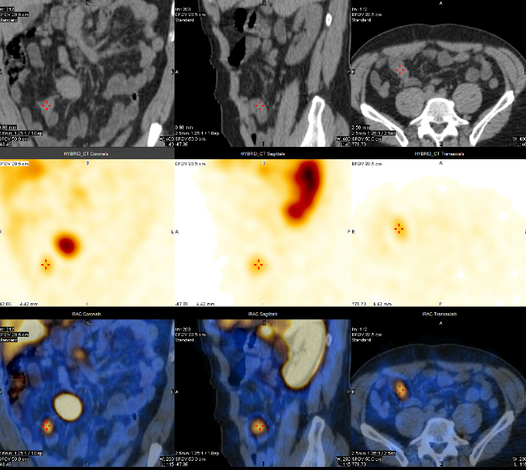
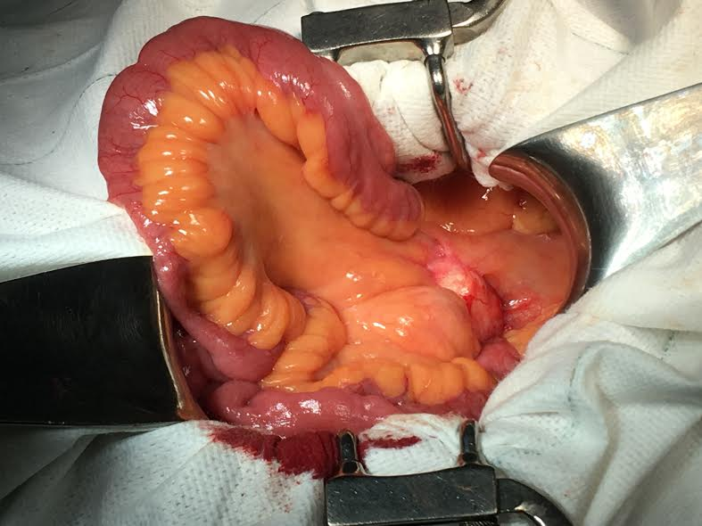
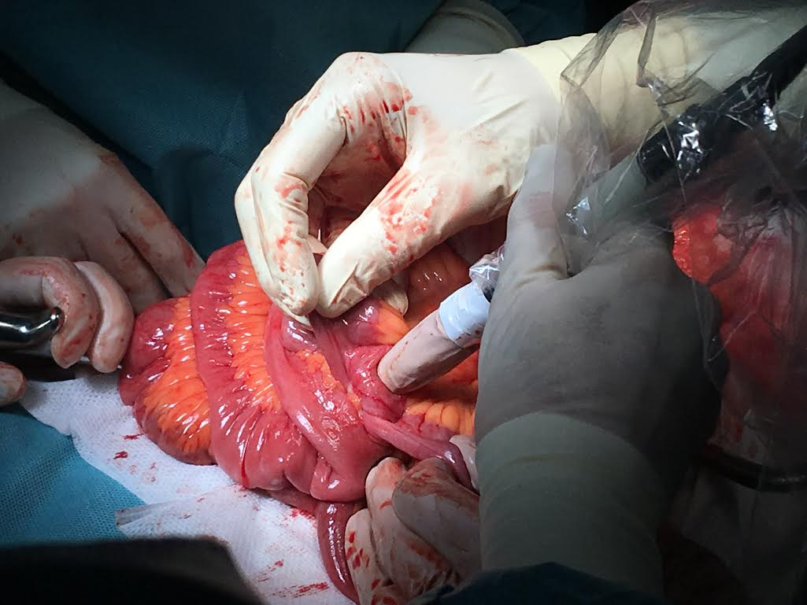
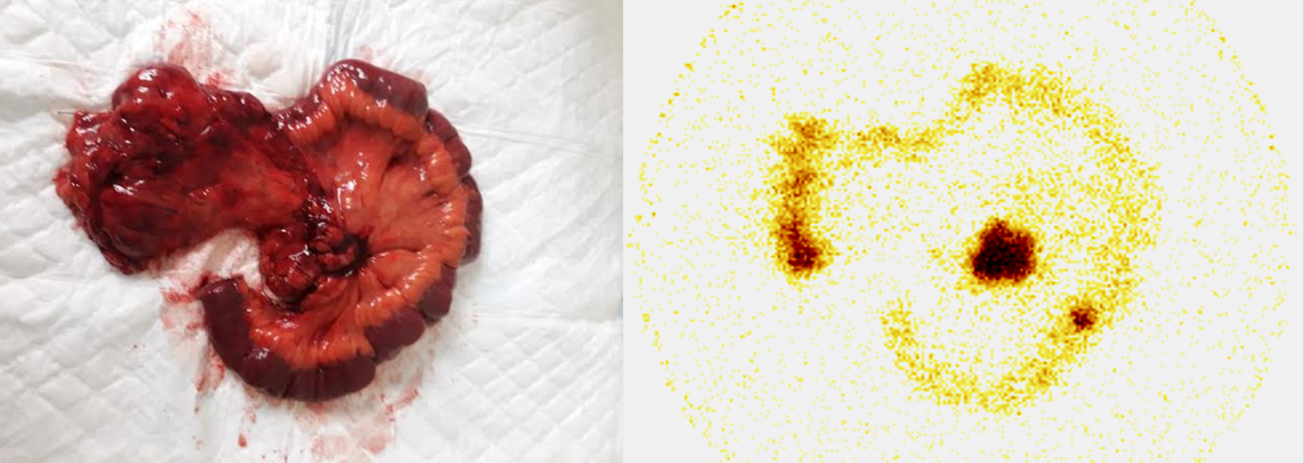
Marcaje de lesiones
Notes:
La cirugía radioguiada también nos permite marcar lesiones de difícil localización intraoperatoria.
TNE en apéndice con implante tumoral intraluminal en asa intestinal.

Slide 16
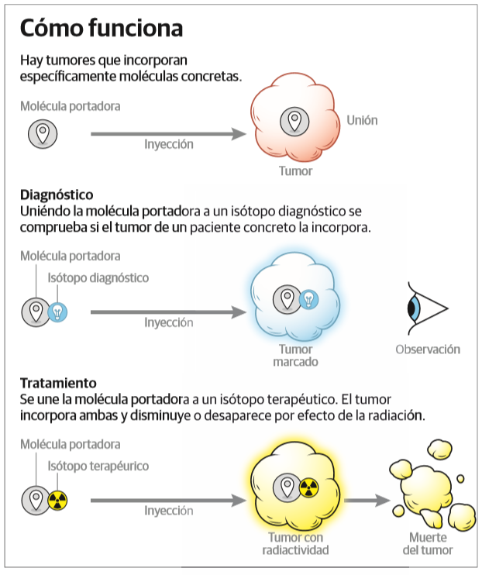
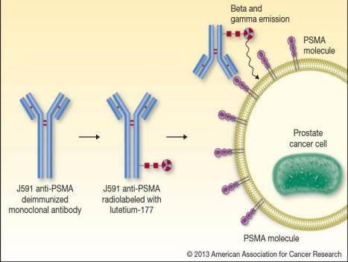
¿Tera… qué?
Teragnosis
Notes:
Y que esto de la Teragnosis?? Pues de la misma forma que usamos radioisótopos para adquirir imágenes, podemos usar otros que nos permitan adquirir esas imágenes y tratar determinados tumores.

Slide 17
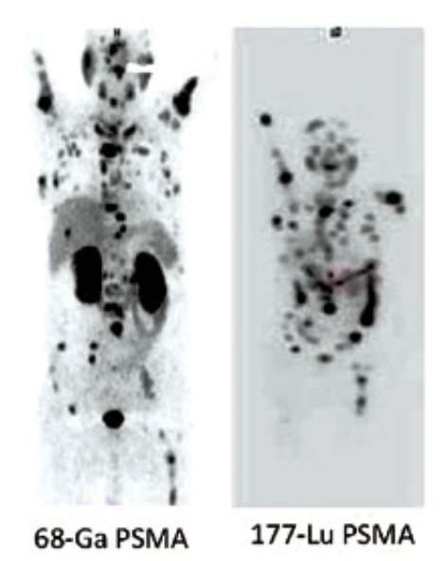
¿Tera… qué?
Teragnosis de cáncer de próstata (PSMA) y tumor neuroendocrino (Lu 177- Dotatate)

Slide 18
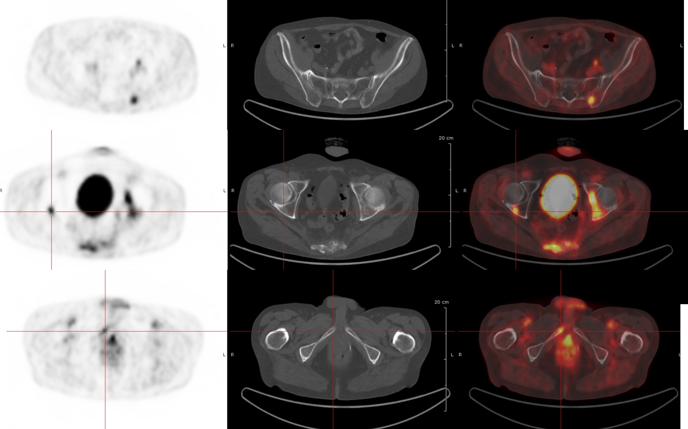
Cáncer de próstata. Gammagrafía ósea y PET Ga68-PSMA

Slide 19
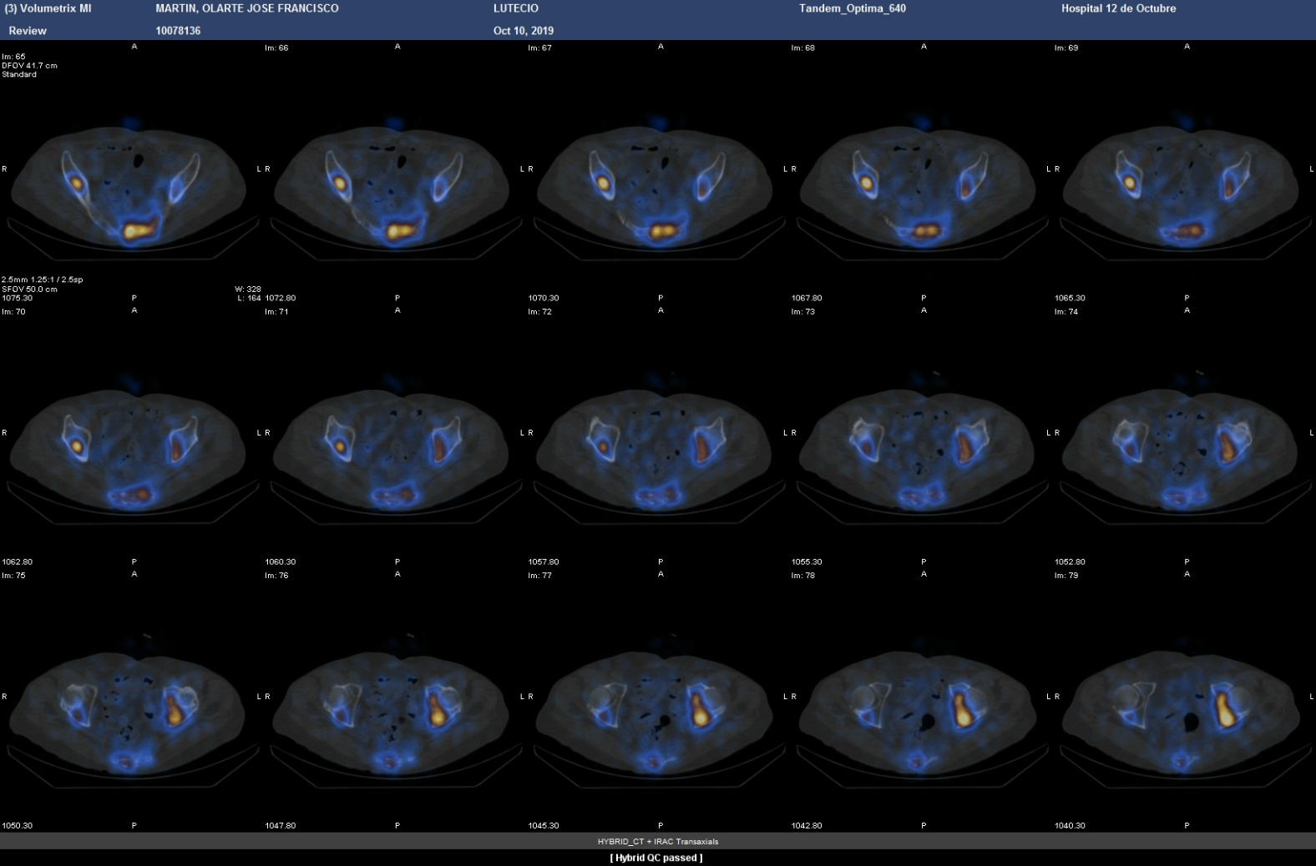
Lu177-PSMA

Slide 20
¿Tera… qué?
Teragnosis / Terapia metabólica:
I-131: Ca tiroides, hipertiroidismo.
Y-90: radioembolización tumores hepáticos.
Lu-177-DOTA (TNE) y Lu177-PSMA (cáncer de próstata).
Ra-223: metástasis óseas en el cáncer de próstata.

Slide 21
Residencia. Guía de formación
R1 | R2 | R3 | R4
Radiofarmacia Endocrinología Terapia metabólica (I-131) Radiodiagnóstico (3 meses) Medicina Interna (2 meses) | Sistema osteoarticular Nefrourología Neumología Gastroenterología Cardiovascular Neurología Resonancia magnética (2 meses) Terapia metabólica (Lu-177 y Y-90) |  | PET-TC Rotación externa (3 meses)

Slide 22
Residencia. Guía de formación
Guardias / Tardes:
-R1: Urgencias Generales (área encamados)
-R2: Urgencias Generales (área ambulantes/consultas)
-R3-R4: tardes en el servicio de Medicina Nuclear
Sesiones clínicas.
Jornadas y cursos de la especialidad
Congresos:
Congreso Nacional de la SEMNIM
EANM Congress

Slide 23
¿Por qué el H. 12 de Octubre?
Equipos sofisticados: 3 SPECT/TC y 2 PET/TC digitales.
Cirugía radioguiada: 3 gamma-sondas (1 laparoscópica).
Unidad de radiofarmacia.
Habitaciones para Teragnosis + hospital de día (en el nuevo hospital).
Hospital terciario:
Mucho volumen de pacientes.
Gran variabilidad de indicaciones en las pruebas.
Centro de Referencia Nacional.

Slide 24
